Slide 1
金融服务平台 投标人操作手册
BIDDER OPERATION ANUAL

Slide 2
01
电子保函办理流程
02
电子保函功能简介
目录
CONTENTS

Slide 3
浏览器环境要求
1
请尽量使用IE浏览器，并且保障版本在11以上；其他如360、百度等第三方浏览器可能存在一点的不兼容性，会导致系统使用异常。
2
若CA登录或者CA签章存在不兼容现象，可在登录页面的右下侧点击”插件按钮”下载最新的CA驱动。
3
所有数据仅为汉唐智创制作PPT操作流程使用。

Slide 4
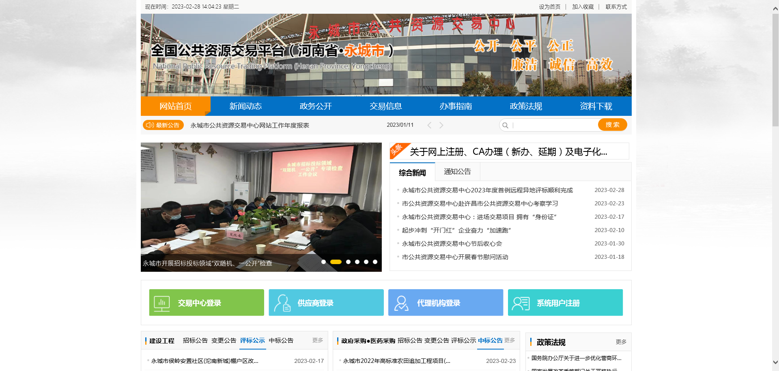
进入公共资源交易中心
1
点击“登录政采/工程产权业务系统”
*
进入永城公共资源交易信息网首页，点击右边“供应商登录”按钮进入永城公共资源交易平台。

Slide 5
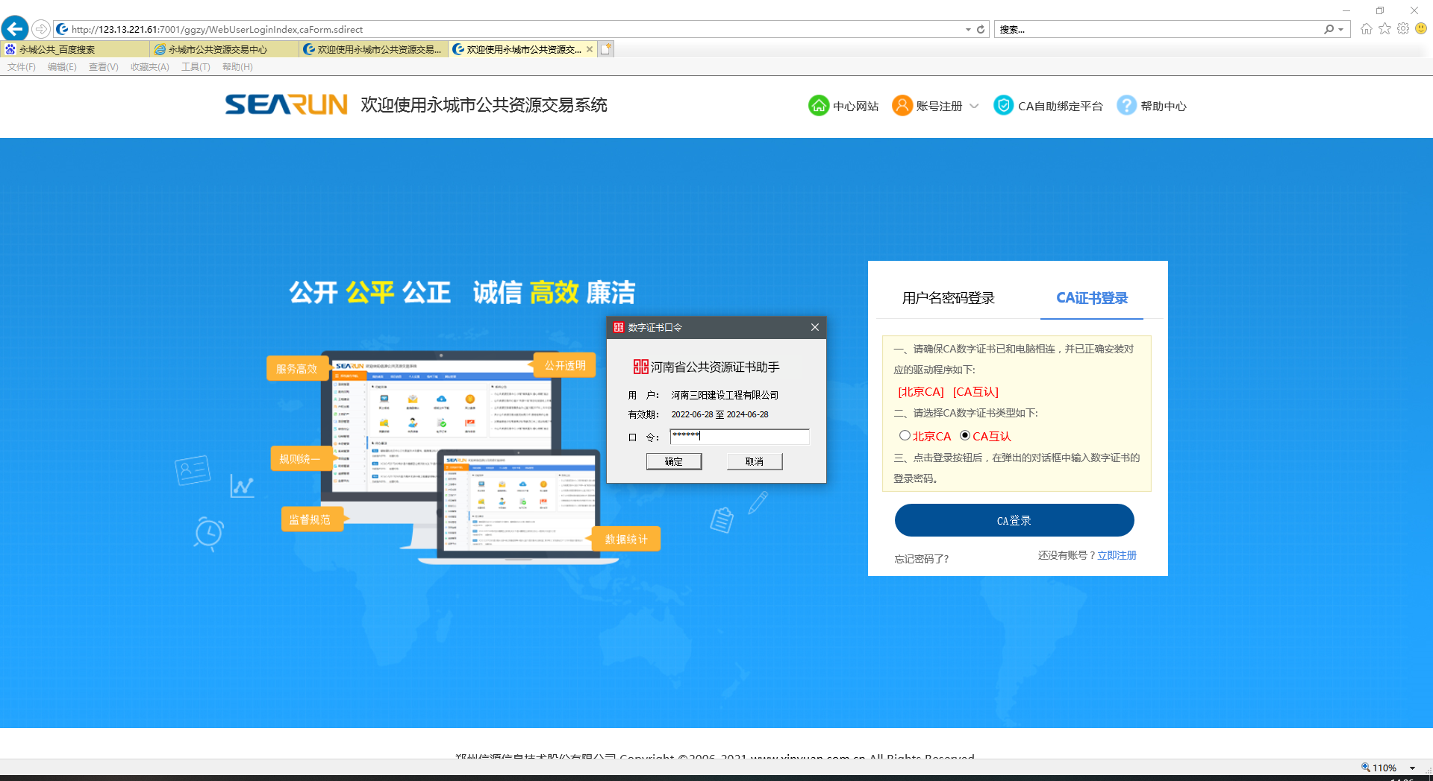
登录电子招投标交易平台
2
输入密码点击立即登录
*
选择CA证书登录，进入永城市公共资源交易平台。
如果没有相对应的驱动，点击“驱动程序”进行下载。。

Slide 6
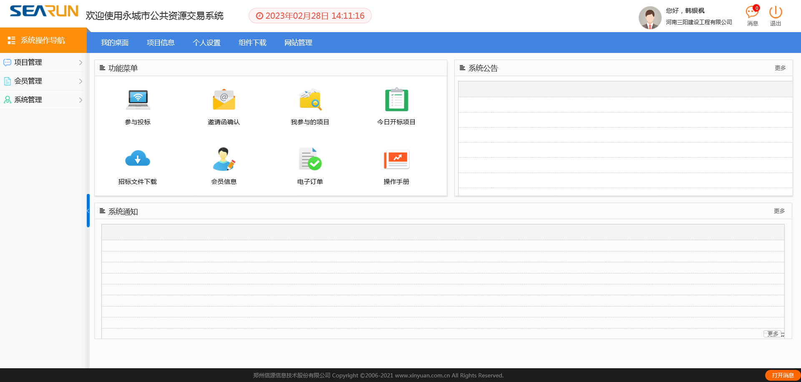
登录电子招投标交易平台
3
点击参与投标
*
点击“参与投标”按钮，进入项目信息列表。

Slide 7
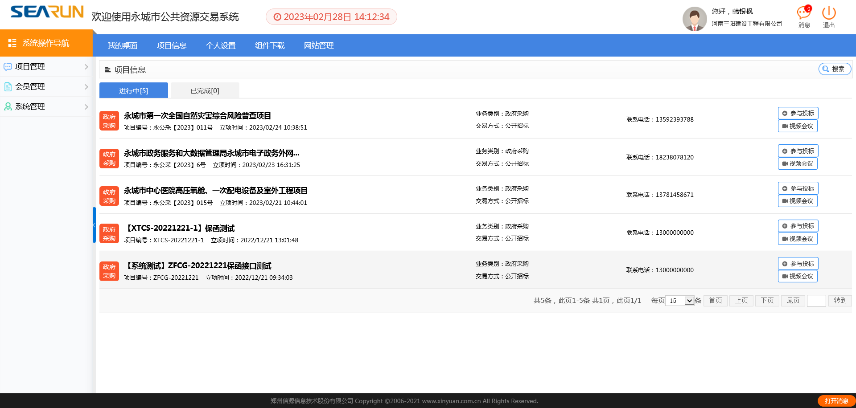
招标文件领取
4
点击参与投标
*
选择要投标的标段，点击“参与投标”，进入项目信息页面。

Slide 8
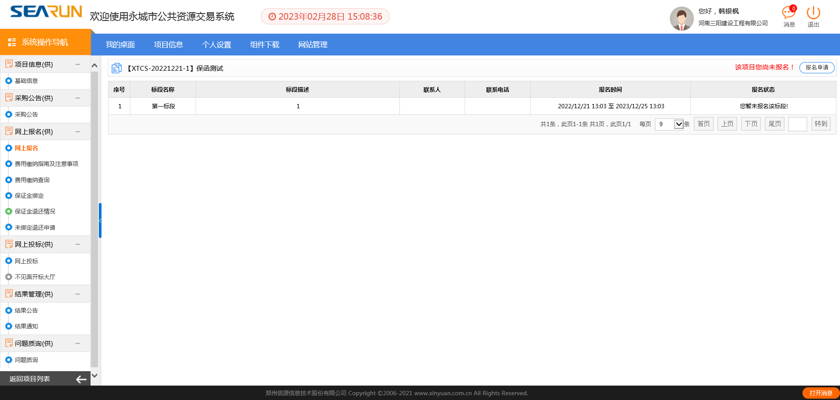
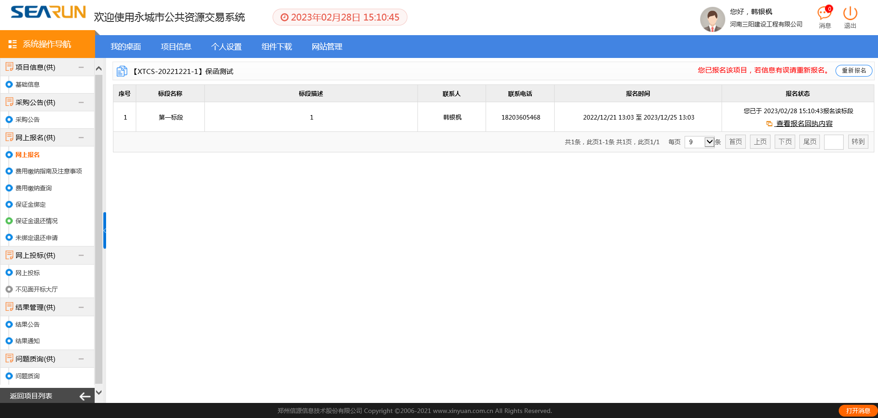
招标文件下载
6
5
点击“报名申请”进行网上报名
*
点击“报名申请”进行网上报名。

Slide 9
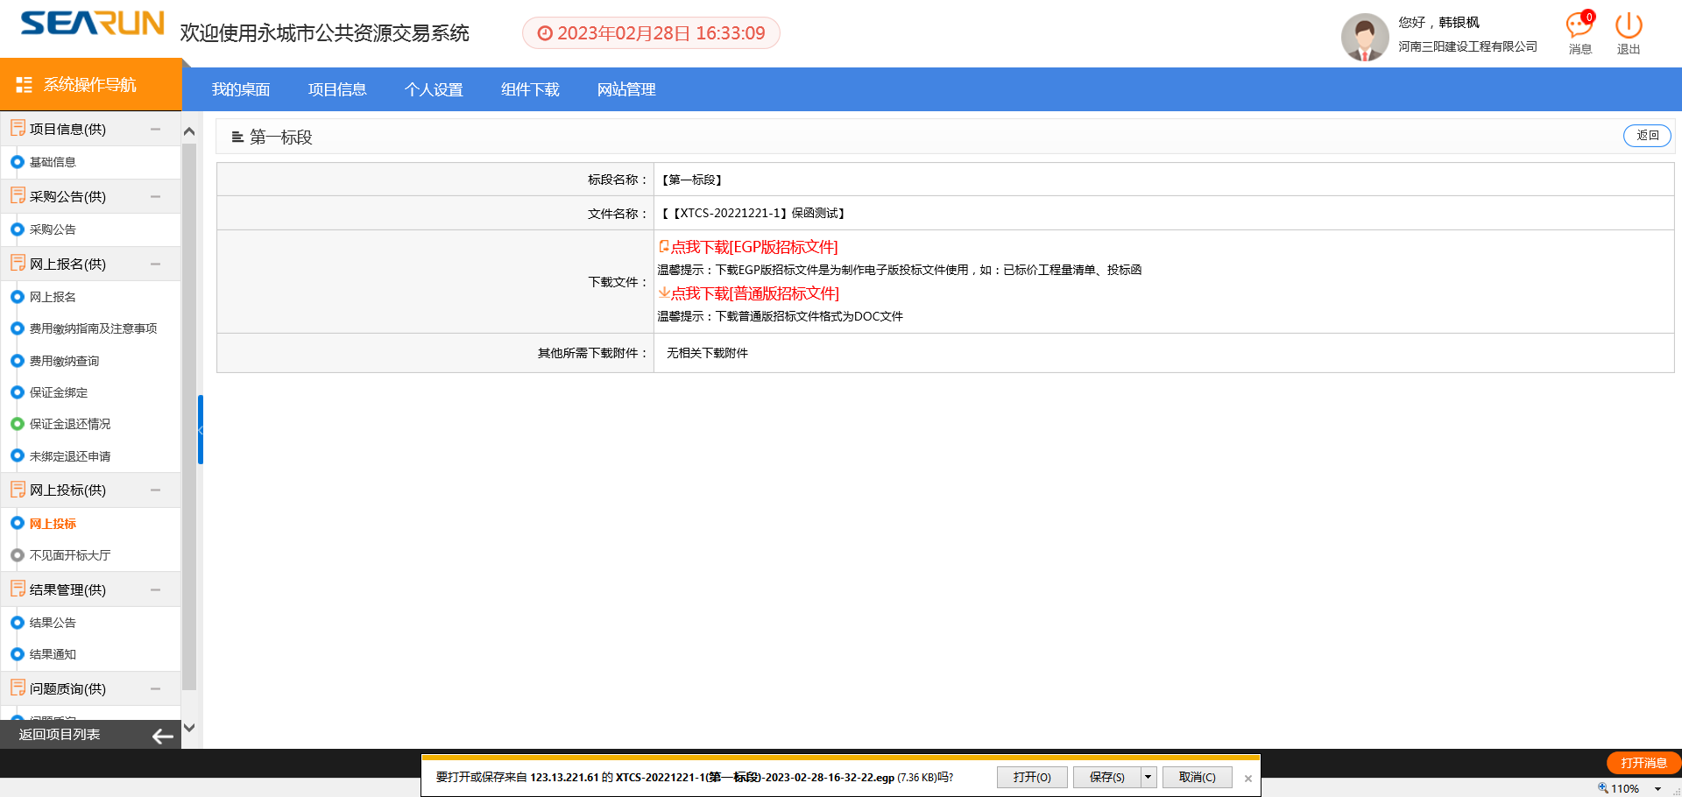
招标文件下载
7
点击下载招标文件
*
点击下载招标文件。

Slide 10
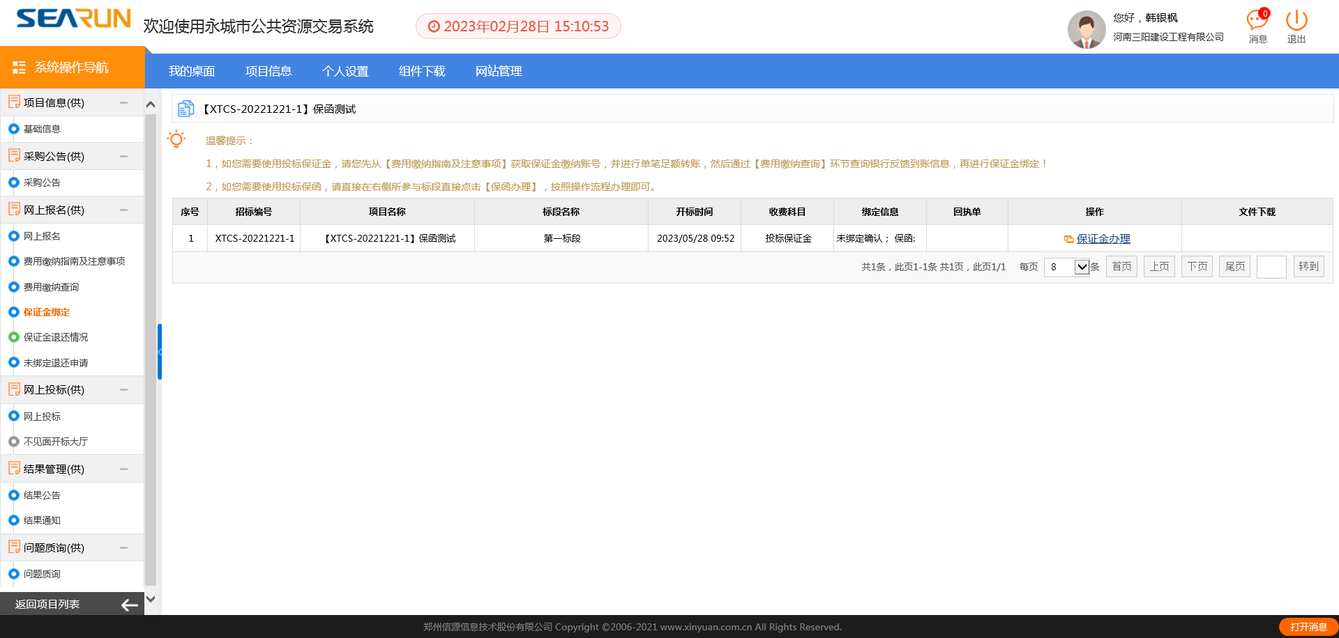
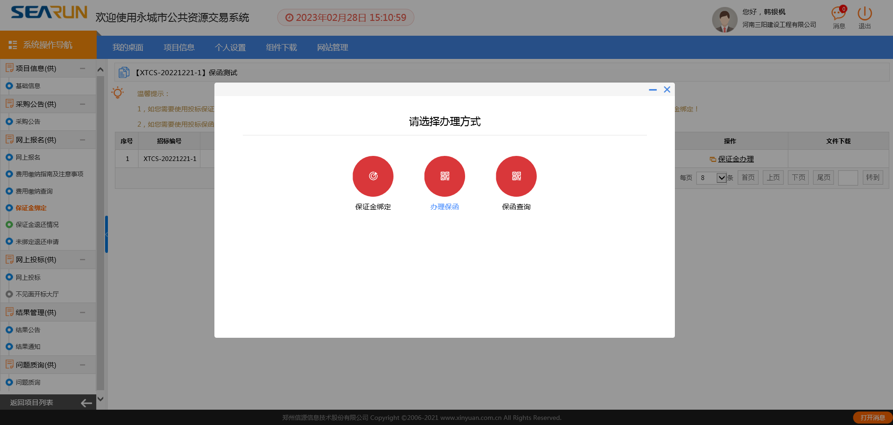
办理保函
9
点击保函办理，弹框选择“保函办理”模式
8
点击电子保函办理及保证金绑定
*
进入“电子保函办理及保证金绑定”页面，点击保函办理保函产品选择页面，在弹框中选择“办理保函”模式。

Slide 11
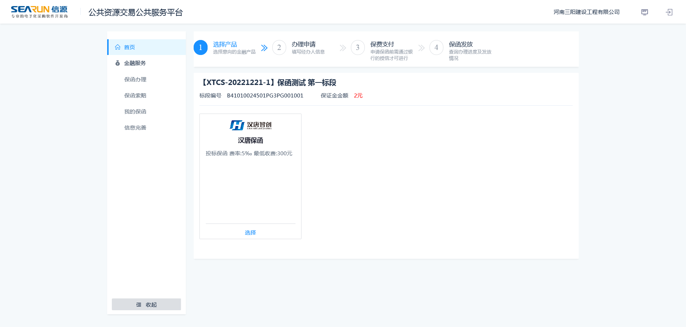
选择出函平台
10
选择汉唐智创并点击确定
*
选择“汉唐智创”并点击确定，进入保函服务申请页面。

Slide 12
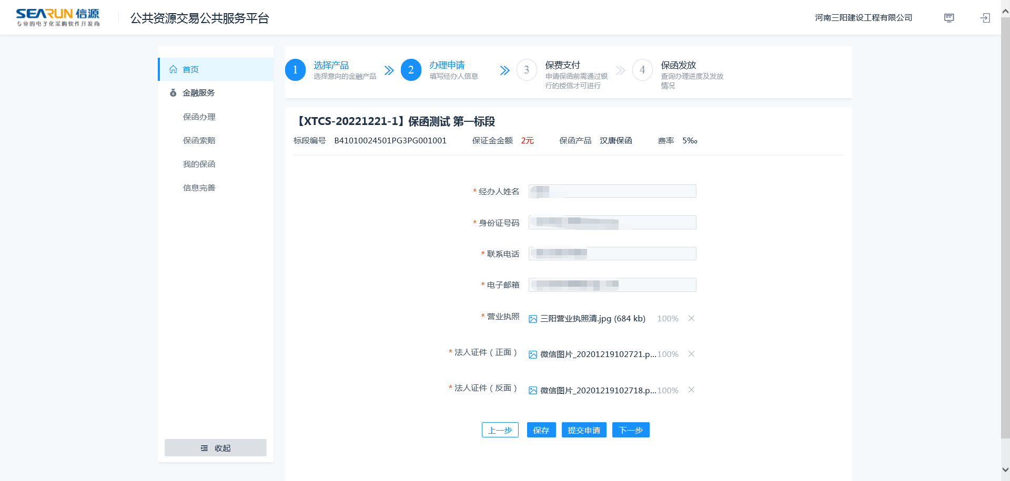
选择出函平台
11
填写企业基本信息并保存
*
保存后点击“提交申请”，跳转汉唐智创电子保函平台。

Slide 13
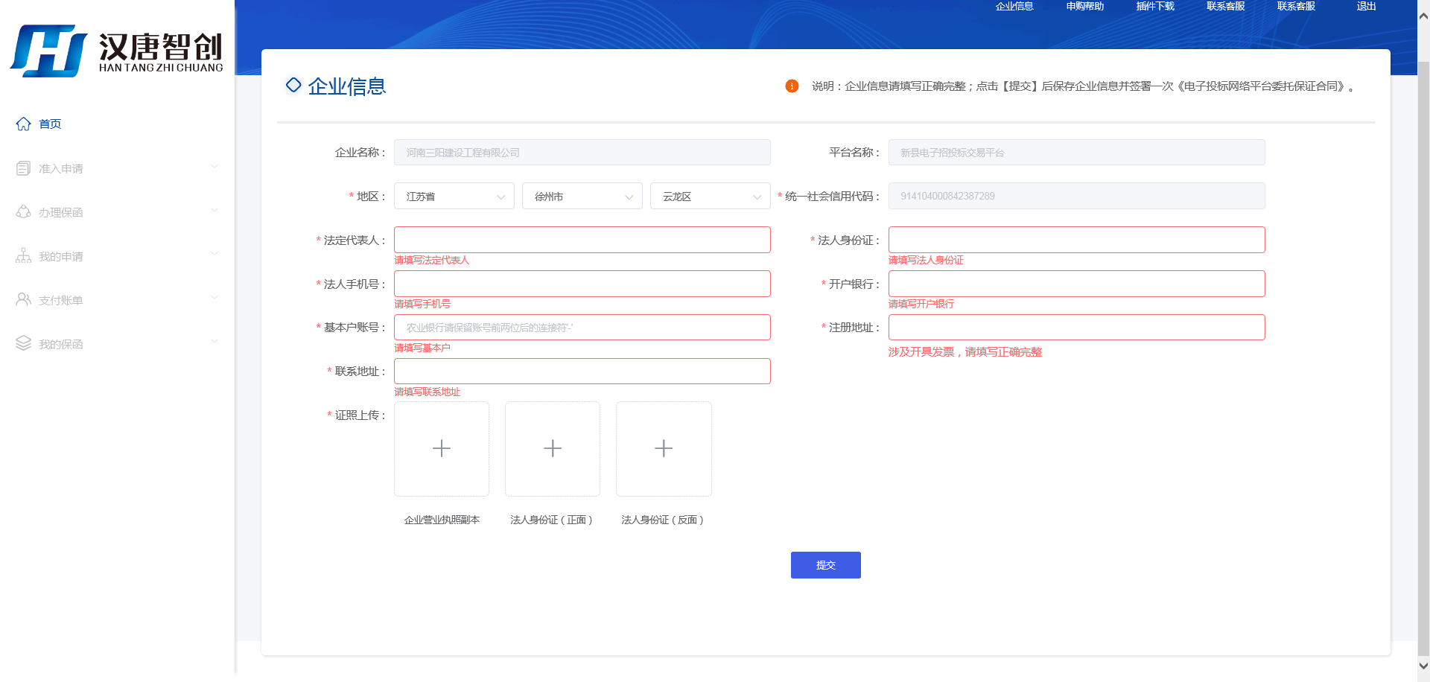
电子保函办理流程—完善信息
12
完善企业资料
*
首次进入电子保函平台后，保函平台会从交易平台获取部分企业信息，投标人需在进行准入申请前完善经办人、证照信息等企业信息。

Slide 14
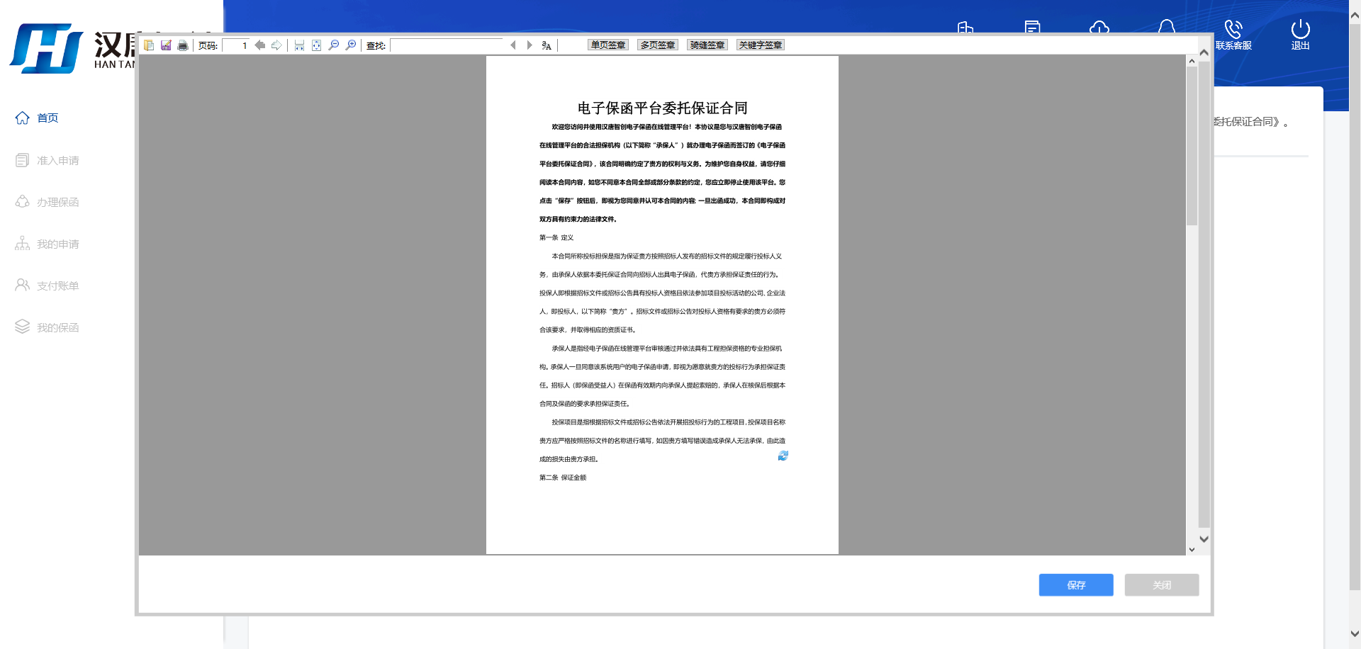
电子保函办理流程—确定保函平台委托合同
13
点击提交按钮进行签章
*
填写完成后点提交会弹出签章页面，客户确认电子保函委托协议后进行签章。
注：每个地区一个公司只用在首次登陆后签章就可以了

Slide 15
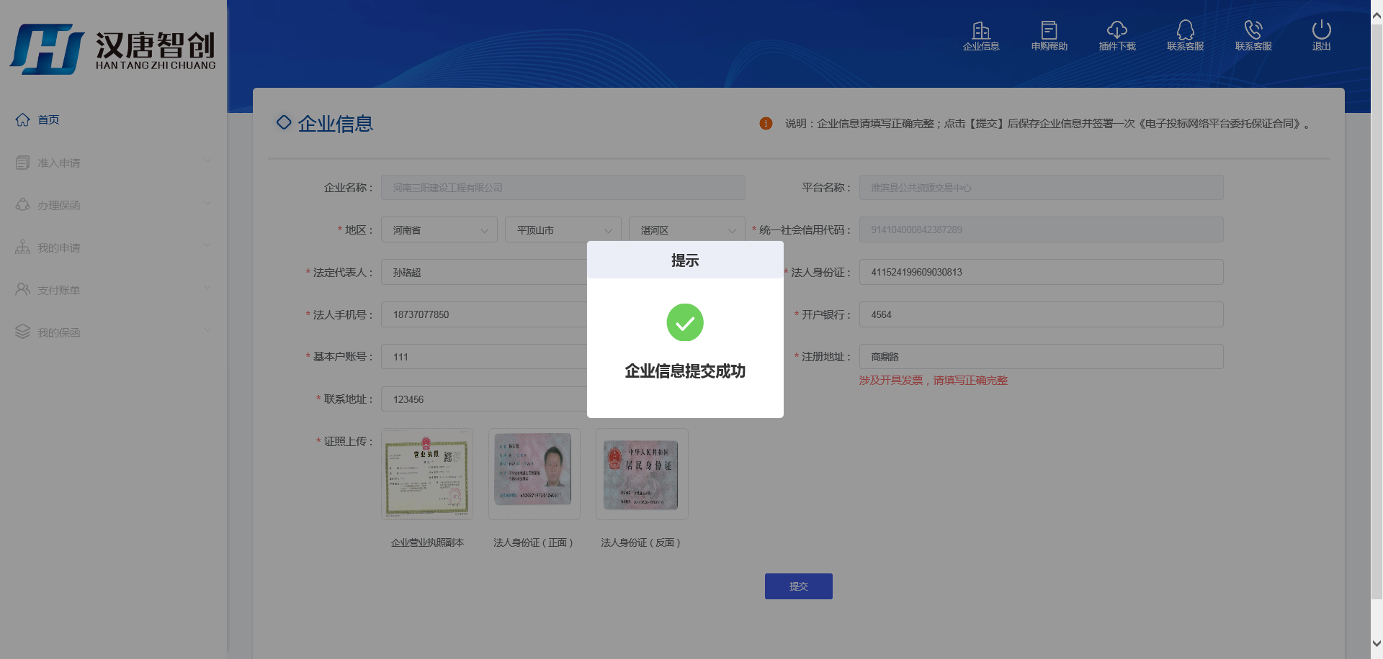
电子保函办理流程—提交企业信息
14
企业信息提交成功后，方可进行投标操作
*
完成签章后，系统会提交企业信息，企业信息提交成功后，方可进行投标操作。

Slide 16
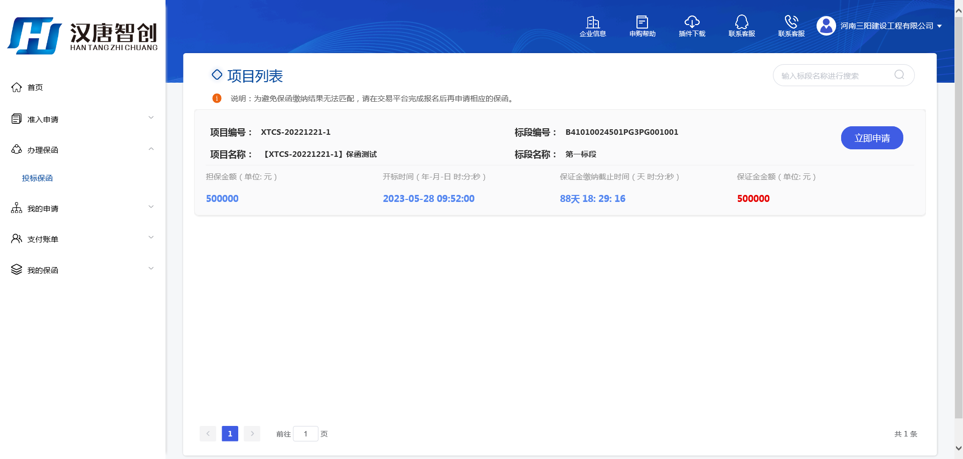
电子保函办理流程—选择项目
15
点击“立即申请”按钮
*
找到从交易中心携带过来的要投项目的标段，点击“立即申请”按钮。

Slide 17
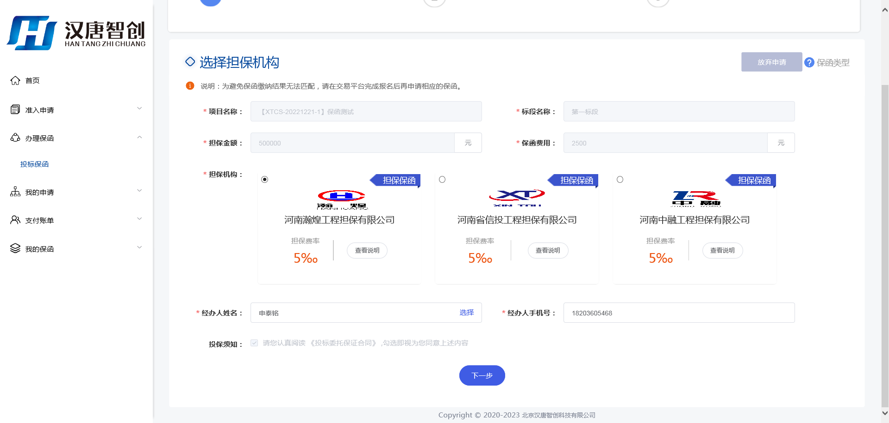
电子保函办理流程—选择出函机构
16
勾选担保机构
*
勾选担保机构，填写经办人信息，点击”下一步“按钮

Slide 18
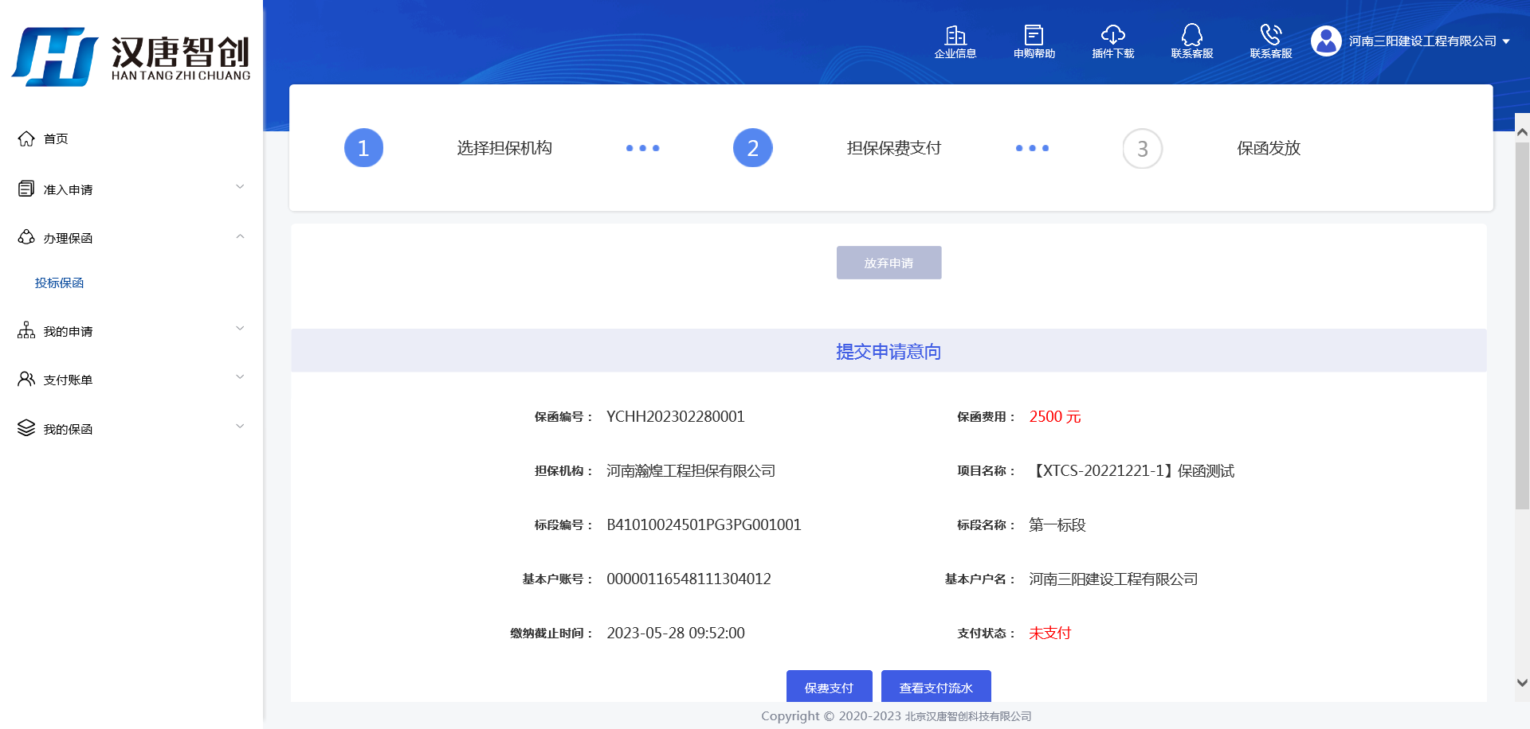
电子保函办理流程—保费支付
17
跳转到支付页面
*
跳转到保费支付页面，确认保函信息，点击 ”保费支付”按钮选择付款方式进行付款。
注：如若需要可点击“放弃申请”按钮终止保函申请业务。

Slide 19
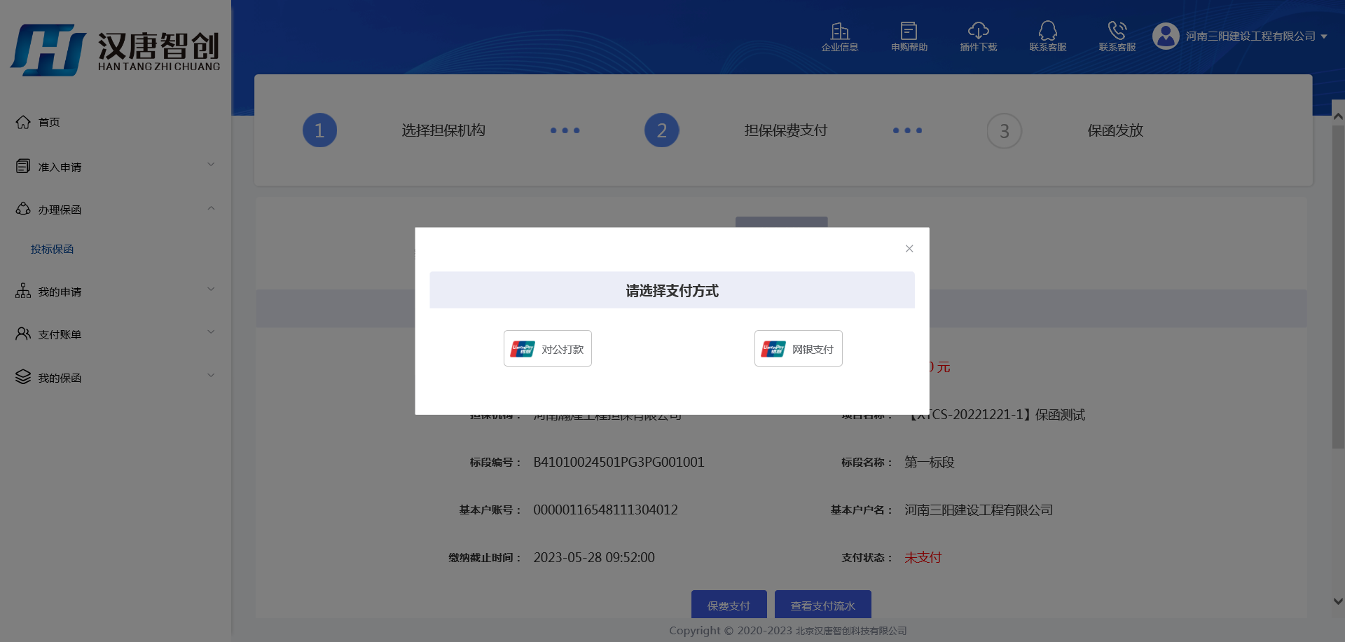
线上支付
18
选择支付方式(此页面信息仅做PPT使用)
*
确认无误后选择支付方式，如选择线上支付点击“网银支付”按钮

Slide 20
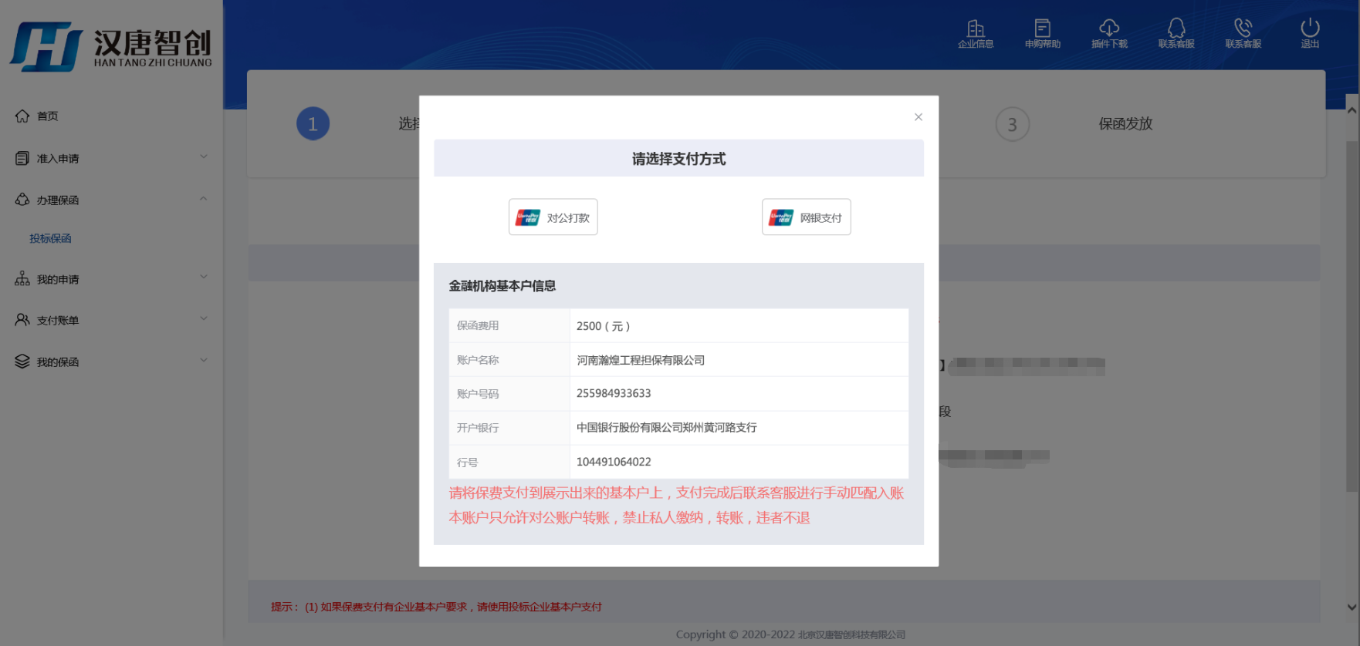
线下支付
19
线下支付(此页面信息仅做PPT使用)
*
如需进行线下支付请点击“对公打款”按钮，按选择的出函机构基本户信息进行转账，转账后请联系平台客服把支付凭证发给客户进行线下录入。

Slide 21
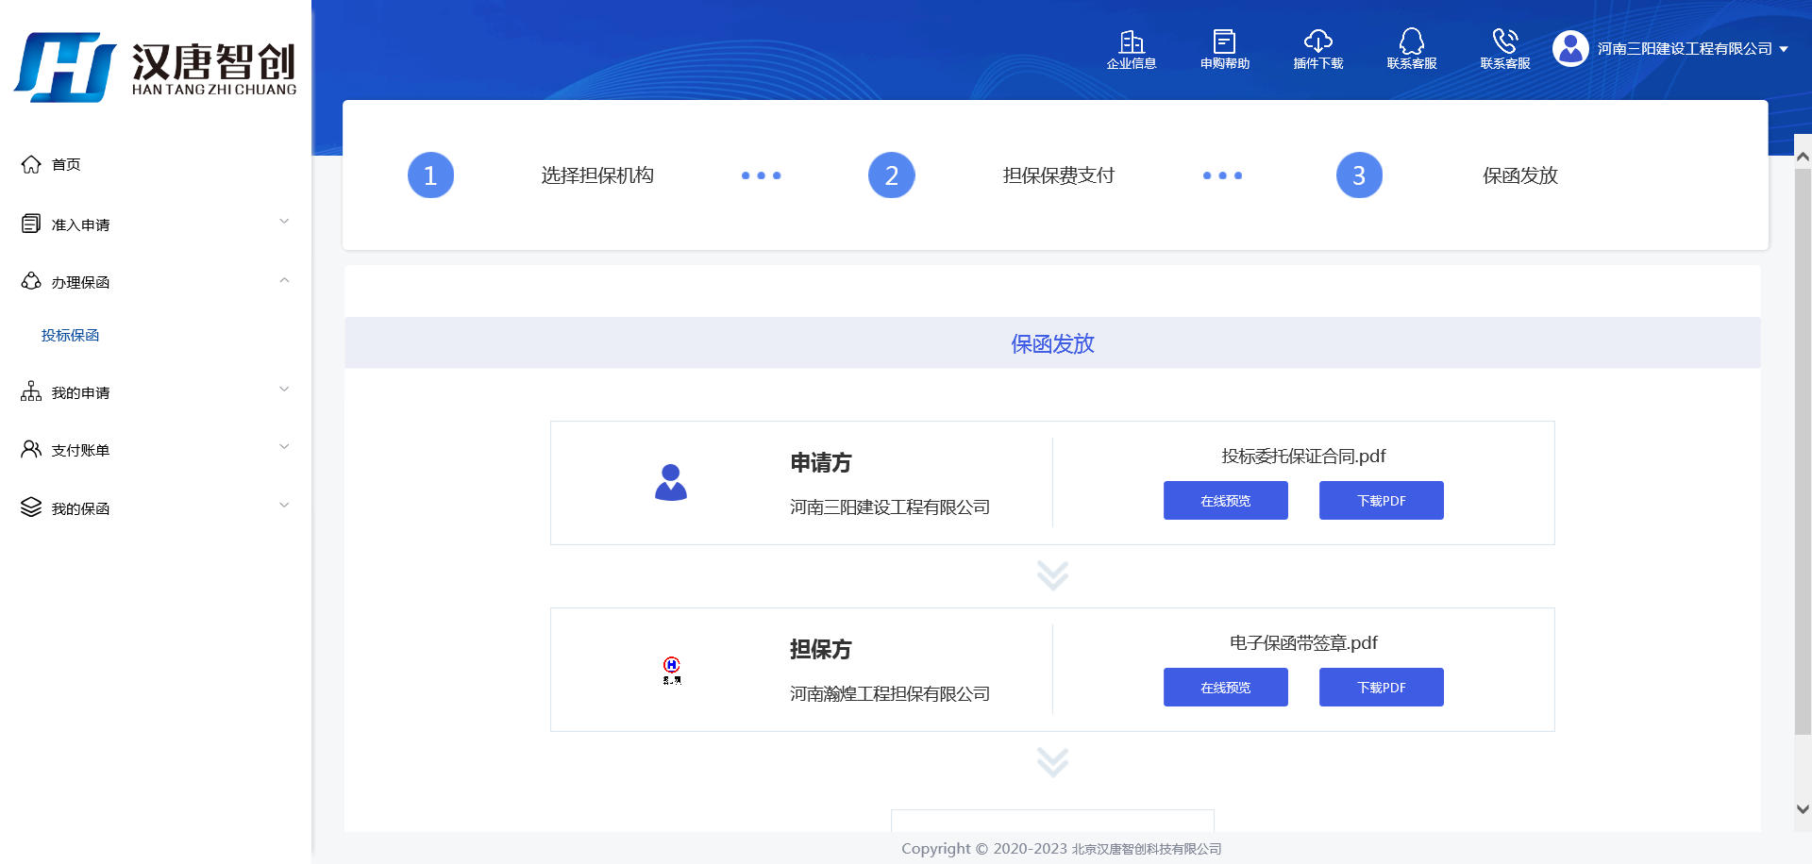
电子保函办理流程—保函发放
20
保函申请结束，可下载协议与电子保函 (此页面信息仅做PPT使用)
*
保函开具成功，投标单位可以在线预览和下载PDF格式的电子保函。

Slide 22
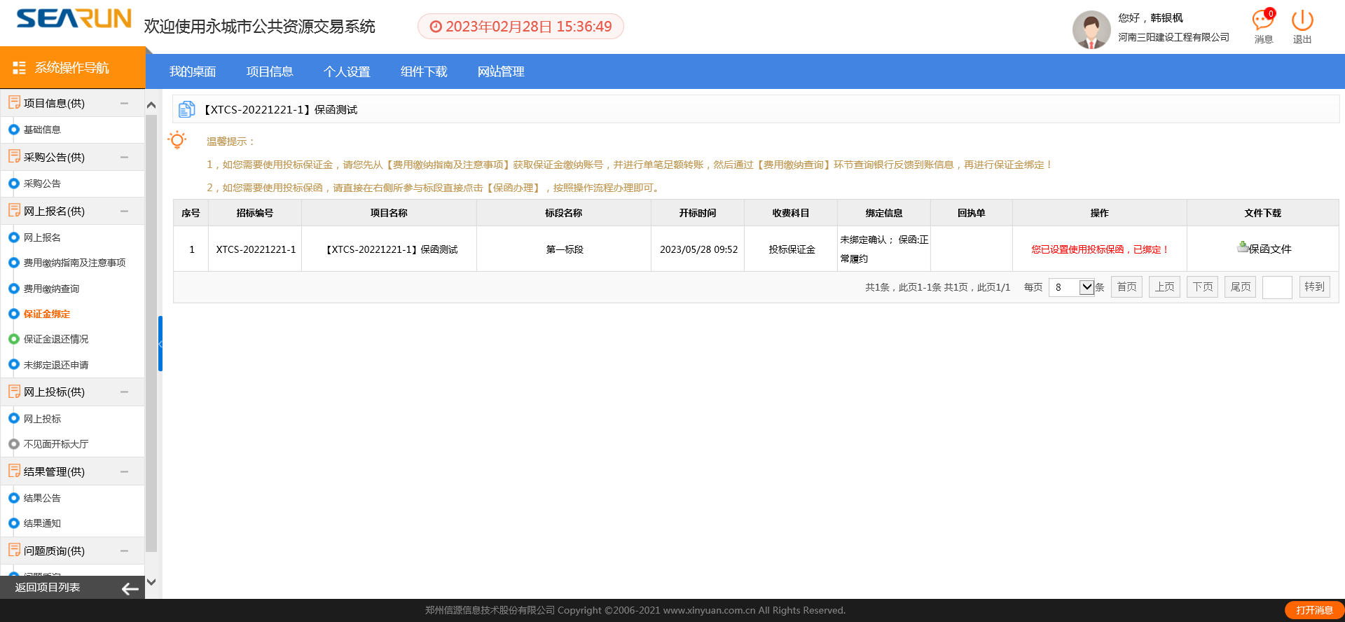
电子保函办理流程—中心保函发放
21
前往资源中心查看或下载电子保函(此页面信息仅做PPT使用)
*
返回中心平台点击保证金绑定按钮，所投标段信息提示（您已设置使用投标保函，已绑定! ），则保函办理成功并且已生效

Slide 23
专心为您提供，无忧运维服务
北京汉唐智创科技有限公司
电话：0371-55906426 0371-58670003
地址：河南省郑州市管城区商鼎路泰宏国际广场B座19楼

